Slide 1
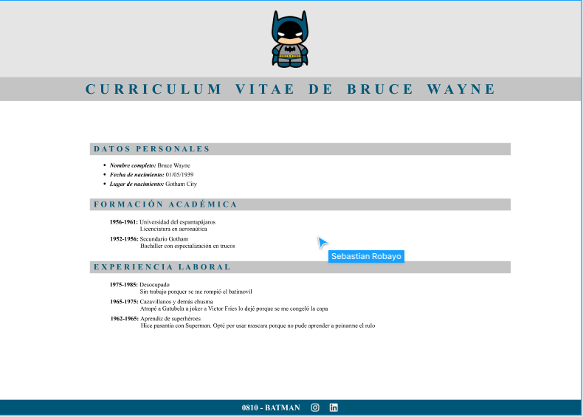
Header
SECCION 1
Lista desordenada (ul)
BODY
Main
SECCION 2
Lista desordenada (ul)
SECCION 3
Lista desordenada (ul)
Footer

